Slide 1
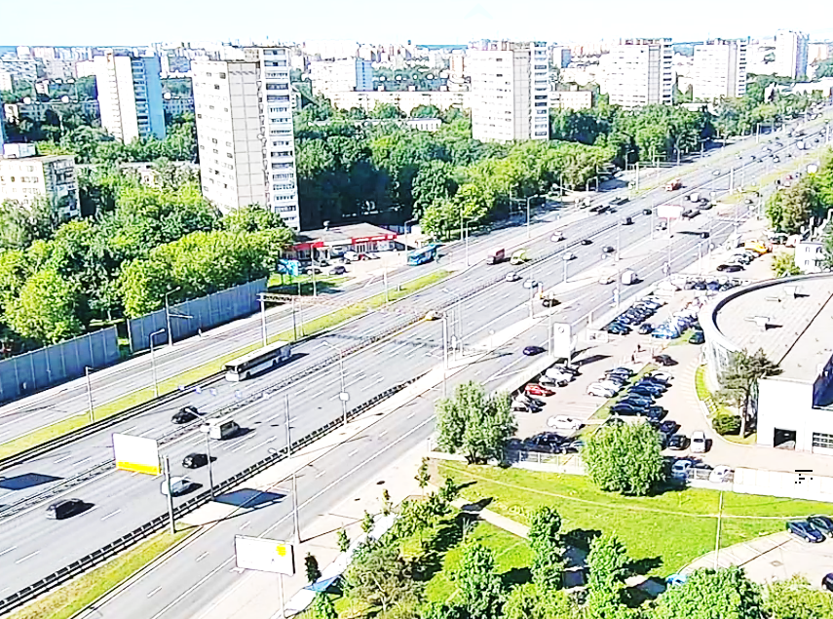
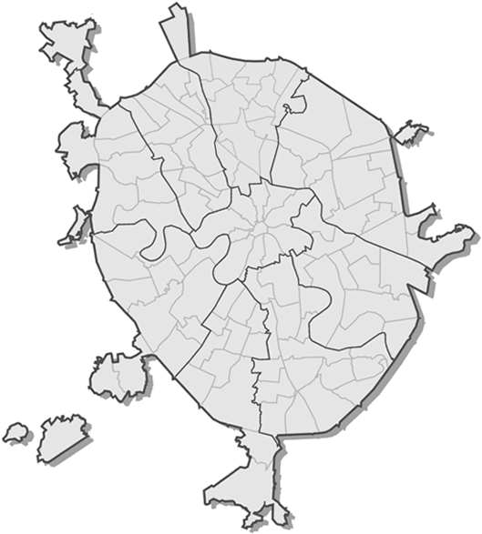
Ярославский район
О реализации программы благоустройства на территории Ярославского района города Москвы
на 2019 год

Slide 2
Ярославский район Благоустройство территории
Поступившее финансирование 117 638 700
Ремонт АБП большими картами
сумма поступившего
финансирования
35 721 000
«Летучий» контракт
сумма поступившего
финансирования
21 748 600
Средства стимулирования Общая сумма поступившего
финансирования = 60 169 300
1-й транш = 55 061 100
2-й транш = 5 108 200
Ремонт
42 800 кв.м.
АБП большими картами
на сумму
35 721 000
по 16 адресам
Благоустройство дворовых территорий
на сумму
21 748 600
по 6 адресам
Благоустройство дворовых территорий
на общую сумму
52 697 100
по 35 адресам
(из них 8 адресов комплексного благоустройства)
Выполнение работ в рамках КСОДД
и мероприятий БДД
на сумму 7 472 200
по 6 адресам
Благоустройство территории района
О реализации программы благоустройства в 2019 году

Slide 3
Ярославский район Финансирование работ по благоустройству в 2019 году. Средства стимулирования 1-й и 2-й транш (47 644,80 + 5052,30 = 52 697,10)
 | 1-й транш |  | 2-й транш |  | Комплексное благоустройство | АГ | Активный гражданин
№ п/п | Адрес | Ремонт АБП (9) | Контейнерн. площадки (25) | Детские площадки (6 адр.=8 шт.) | Спортивные площадки (4) | Площадки для выгула (1) | Зоны отдыха (9) | Газоны (11) | Тротуары (АБП) (11) | ПСД (3) | Итого по адресу
1 | Ул. Палехская, д.133 | 2 212,51 |  | 1 301,66 |  |  |  | 42,05 | 360,58 |  | 3 916,80
2 | Ул. Вешних вод, д.8, корп.3 | 852,75 |  | 2 138,43 |  |  |  | 293,16 | 214,73 |  | 3 499,07
3 | Ярославское ш., д.28 | 1 184,61 |  | 2 482,09 | 1 715,75 |  |  | 215,24 | 742,71 |  | 6 340,40
4 | Ярославское ш., д.18 | 676,73 |  | 1 831,86 |  |  | 126,31 | 321,14 | 459,69 |  | 3 415,73
5 | Ул. Палехская, д.11 |  | 185,30 |  |  |  |  |  |  |  | 185,30
6 | Ул. Палехская, д.13 |  | 169,30 |  |  |  |  |  |  |  | 169,30
7 | Ул. Палехская, д.5 |  | 169,30 |  |  |  |  |  |  |  | 169,30
8 | Хибинский пр-д, д.26 |  | 158,60 |  |  |  |  |  |  |  | 158,60
9 | Хибинский пр-д, д.28 |  | 142,50 |  |  |  |  |  |  |  | 142,50
10 | Ул. Холмогорская, д.3 |  | 354,00 |  |  |  |  |  |  |  | 354,00
11 | Ярославское ш., д.4, корп.1 |  | 291,70 |  |  |  |  |  |  |  | 291,70
12 | Ярославское ш., д.24, корп.1 |  | 309,00 |  |  |  |  |  |  |  | 309,00
13 | Ярославское ш., д.30 |  | 309,00 |  |  |  |  |  |  |  | 309,00
14 | Ярославское ш., д.63 |  | 158,60 |  |  |  |  |  |  |  | 158,60
15 АГ | Ул. Палехская, д.12 | 1 011,45 | 257,13 | 7 614,86 |  |  | 525,77 | 764,61 | 1 485,12 | 396,66 | 12 055,60
16 | Ул. Дудинка, д.2, корп.2 | 1 452,97 | 364,45 |  | 1 436,34 |  | 43,44 | 76,47 | 1 066,00 | 193,83 | 4 633,50
17 | Ул. Холмогорская, д.6, корп.2 | 1 416,40 |  | 3 087,04 | 123,28 | 432,26 | 84,21 | 764,61 | 1 033,09 | 395,41 | 7 336,30
18 АГ | Ярославское ш., д.12, корп.2 | 2 481,59 | 169,26 |  | 872,35 |  |  | 267,62 | 409,28 |  | 4 200,10
19 (1) | Ул. Лосевская, д.1, корп.2 |  |  |  |  |  | 9,30 | 224,97 | 781,92 |  | 1 016,19
20 (2) | Ярославское ш., д.16 |  |  |  |  |  | 128,84 | 30,10 | 108,61 |  | 267,55
21 (3) | Ярославское ш., д.117 | 792,76 |  |  |  |  | 18,59 |  |  |  | 811,35
22 (4) | Ул. Холмогорская, д.1 |  |  |  |  |  | 97,31 | 7,50 | 12,63 |  | 117,44
23 (5) | Хибинский пр-д, д.14 |  |  |  |  |  | 275,62 |  |  |  | 275,62
24 (6) | Ул. Холмогорская, д.7 |  | 457,29 |  |  |  |  |  |  |  | 457,29
25 (7) | Ул. Палехская, д.7 |  | 247,76 |  |  |  |  |  |  |  | 247,76
26 (8) | Ул. Палехская, д.5, корп.2 |  | 195,33 |  |  |  |  |  |  |  | 195,33
27 (9) | Ул. Палехская, д.9, корп.3 |  | 197,23 |  |  |  |  |  |  |  | 197,23
28 (10) | Ул. Федоскинская, д.1 |  | 216,44 |  |  |  |  |  |  |  | 216,44
29 (11) | Ул. Федоскинская, д.3 |  | 216,44 |  |  |  |  |  |  |  | 216,44
30 (12) | Ул. Федоскинская, д.5 |  | 279,33 |  |  |  |  |  |  |  | 279,33
31 (13) | Ул. Федоскинская, д.7 |  | 216,44 |  |  |  |  |  |  |  | 216,44
32 (14) | Ярославское ш., д.144 |  | 249,22 |  |  |  |  |  |  |  | 249,22
33 (15) | Ул. Проходчиков, д.17 |  | 62,30 |  |  |  |  |  |  |  | 62,30
34 (16) | Ярославское ш., д.140 |  | 195,33 |  |  |  |  |  |  |  | 195,33
35 (17) | Ярославское ш., д.120, корп.3 |  | 31,04 |  |  |  |  |  |  |  | 31,04
Итого | 35 адресов | 12 081,77 | 5 602,29 | 18 455,94 | 4 147,72 | 432,26 | 1 309,39 | 3 007,47 | 6 674,36 | 985,90 | 52 697,10

Slide 4
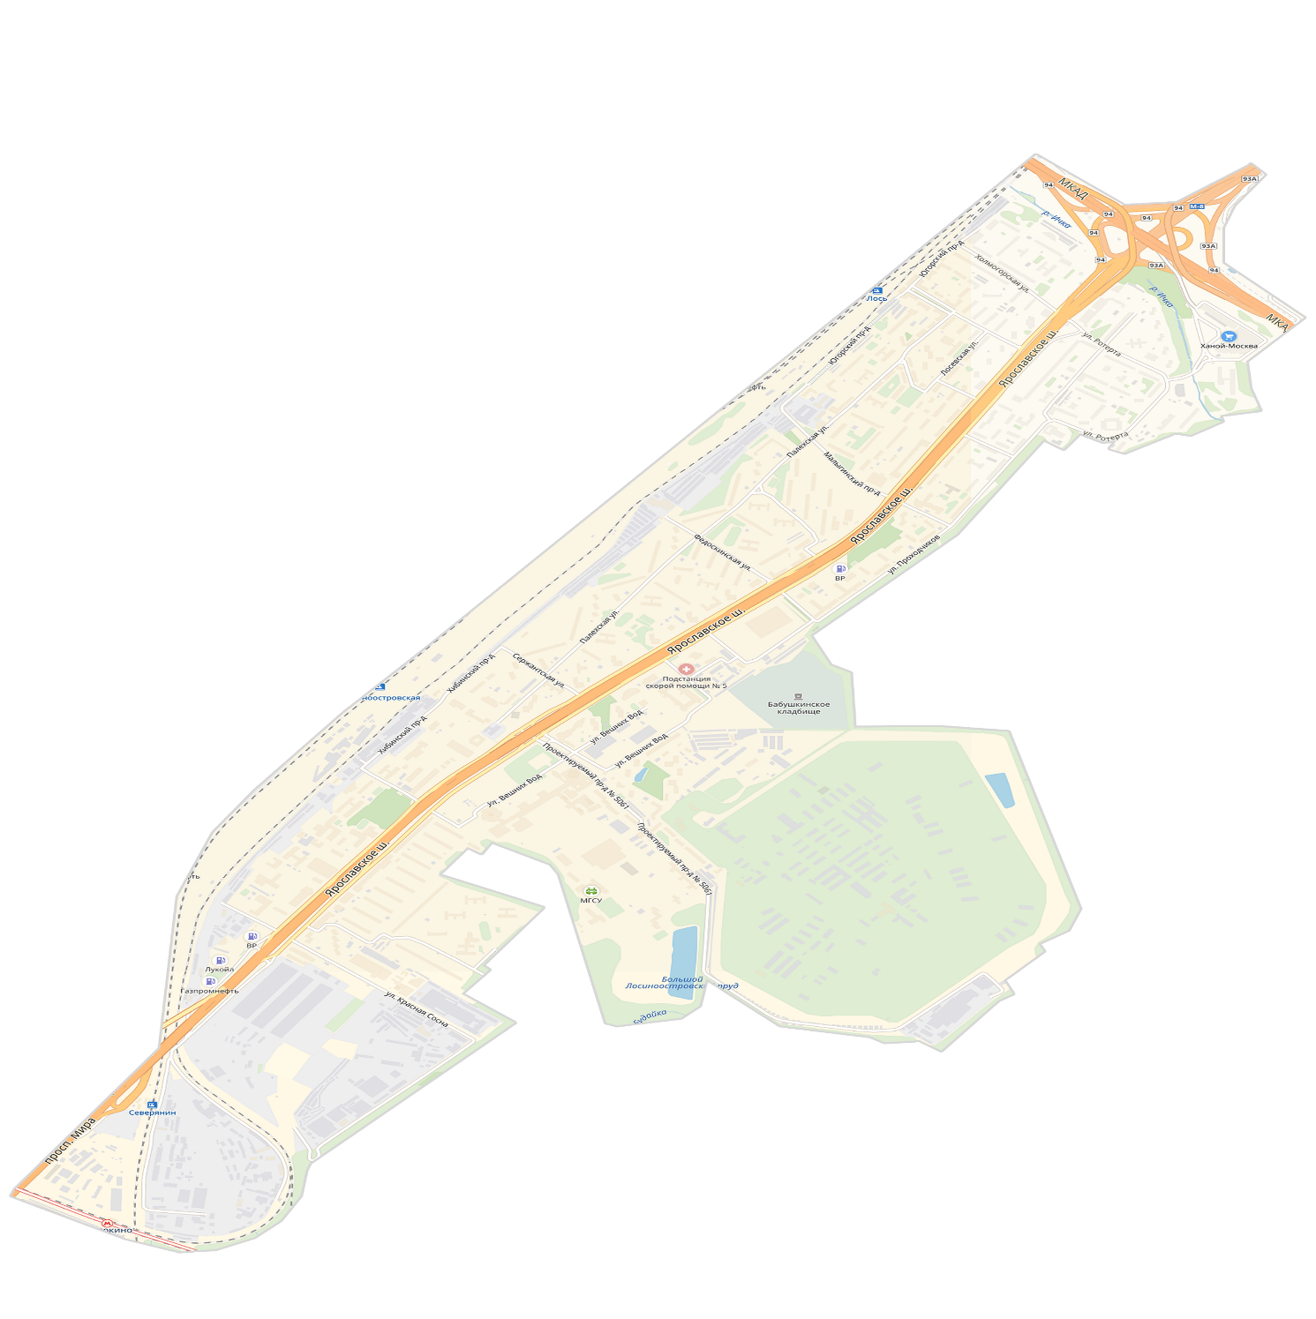
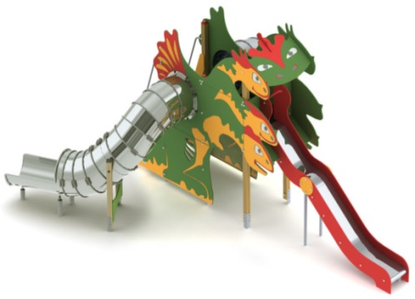
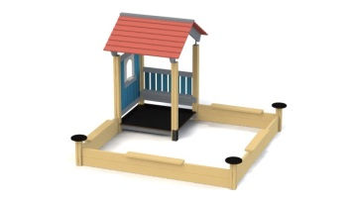
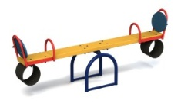
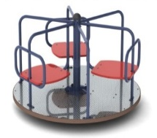
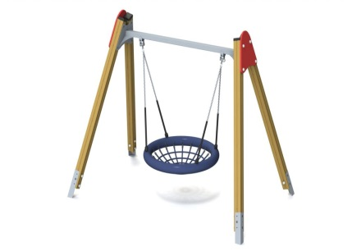
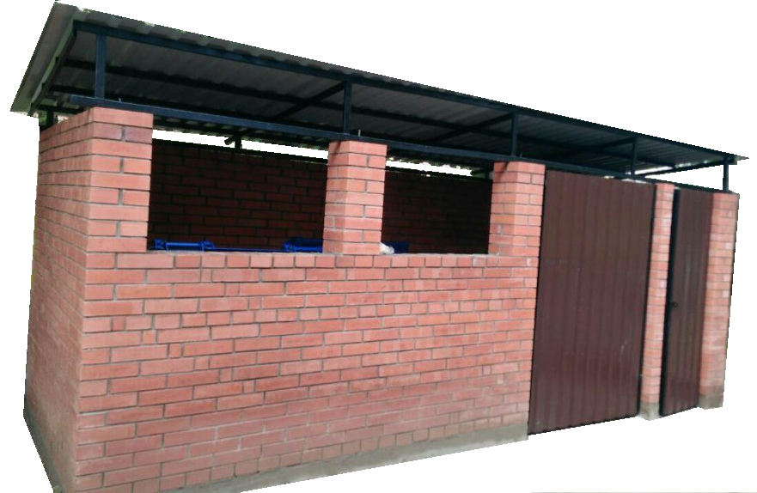
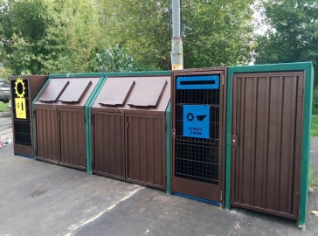
Ярославский район Комплексное благоустройство дворовых территорий
1. Ярославское шоссе, д.18
2. Вешних вод ул., д.8, корп.3
3. Палехская ул., д.12
4. Палехская ул., д.133
5. Холмогорская ул., д.6, корп.2
6. Ярославское ш., д.28
7. Дудинка ул. 2 к. 2;
8. Ярославское ш. 12 к. 2;
Дворы комплексного благоустройства
О реализации программы благоустройства в 2019 году

Slide 5
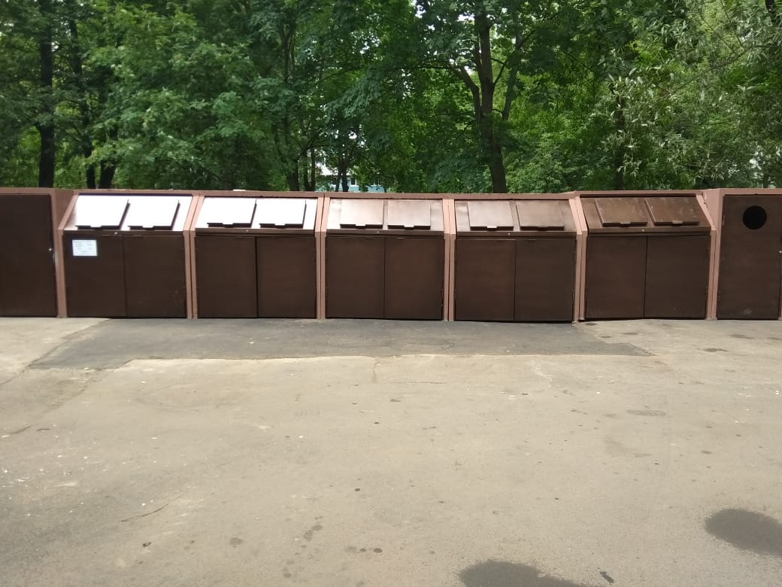
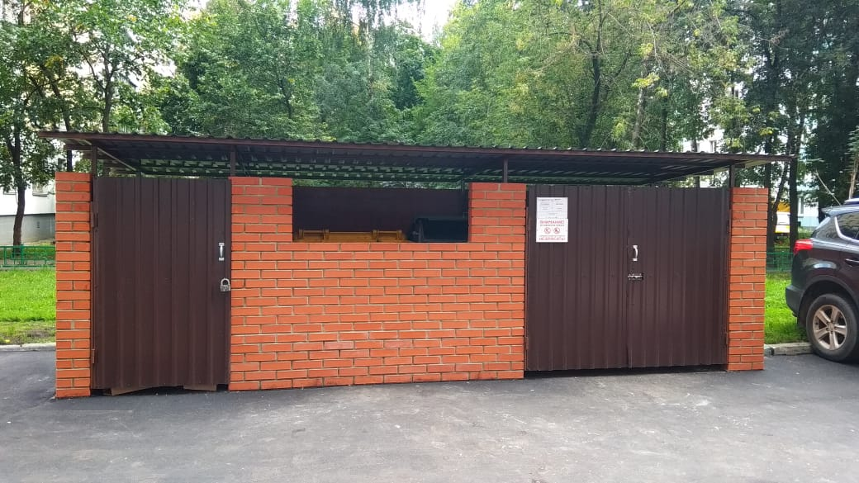
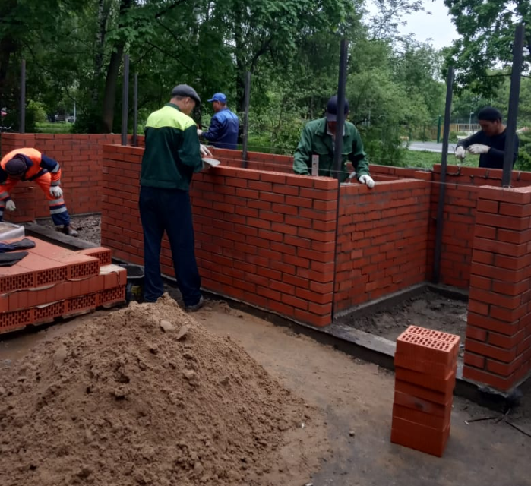
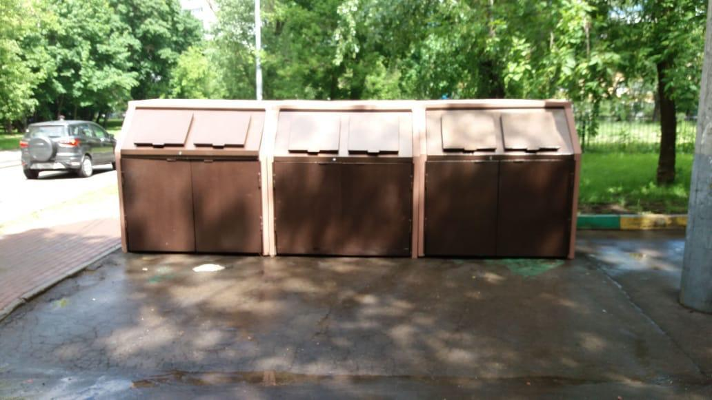
Ярославский район Реконструкция контейнерных площадок
ЭКОБОКСЫ
Ул. Дудинка д. 2 к. 2
Ул. Палехская д. 12
Ул. Холмогорская д. 3
Ярославское ш. д. 4 к. 1
Ярославское ш. д. 24 к. 1
Ярославское ш. д. 30
Ярославское ш., д.144
КИРПИЧ
Ярославское ш. д. 12 к. 2
Ул. Палехская д. 11
Ул. Палехская д. 13
Ул. Палехская д. 5
Хибинский пр-д д. 26
Хибинский пр-д д. 28
Ярославское ш. д. 63
Ул. Холмогорская, д.7 (2 шт)
9. Ул. Палехская, д.7
10. Ул. Палехская, д.5, корп.2
11. Ул. Палехская, д.9, корп.3
12. Ул. Федоскинская, д.1
13. Ул. Федоскинская, д.3
14. Ул. Федоскинская, д.5
15. Ул. Федоскинская, д.7
16. Ярославское ш., д.140
О планах реализации городских программ на 2019 год

Slide 6
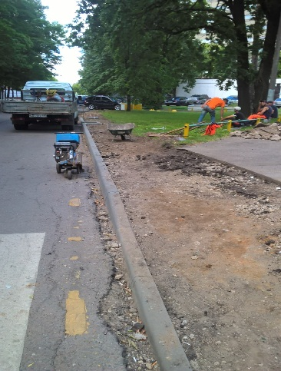
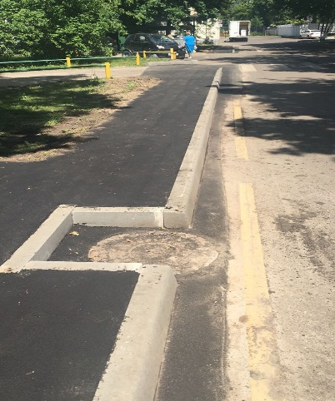
Ярославский район КСОДД (комплексная схема организации дорожного движения)
В рамках реализации программы КСОДД в 2019 году по 5 объектам УДС планируется обустройство тротуаров, понижений и изменений конфигурации линии бортового камня, ремонт асфальтового покрытия, парковочных карманов, пешеходных переходов и подходов к ним.
Финансирование мероприятий КСОДД в 2019 году. Средства стимулирования 1-й и 2-й транш (7 416,30 + 55,90 = 7 472,20)
Планируемый срок завершения работ
по всем адресам –30.07.2019
№ п/п | Адрес | АБП (4) | Бортовой камень (4) | Дорожные знаки (2) | Дорожная разметка (3) | Газон (3) | Пешеходные ограждения (1) | Тротуары (АБП+борт) (2) | Парковочные карманы (АБП+борт) (2) | ПСД (2) | Итого по адресу
1 | Ул. Красная сосна | 1 224,59 | 233,59 |  |  | 13,75 |  |  |  | 1 188,67 | 2 660,60
2 | Югорский пр-д (ул. Холмогорская, от д.8 до д.6, корп.2) | 1 675,70 | 155,00 |  |  | 26,51 |  | 98,62 | 299,22 |  | 2 255,05
3 | Ул. Ротерта |  | 54,76 |  | 7,99 | 110,59 | 80,73 | 132,14 |  |  | 386,21
4 | Ул. Проходчиков |  |  | 12,94 | 10,43 |  |  |  |  |  | 23,37
5 | Ул. Вешних вод (проезд между МГСУ и Ярославским ш., д.24, корп.1) | 726,03 | 276,27 |  |  |  |  |  | 529,54 | 559,23 | 2 091,07
6 (1) БД | Ул. Палехская, д.137 | 14,80 | 16,90 | 12,70 | 11,50 |  |  |  |  |  | 55,90
Итого | 6 адресов | 3 641,12 | 736,52 | 25,64 | 29,92 | 150,85 | 80,73 | 230,76 | 828,76 | 1 747,90 | 7 472,20

Slide 7
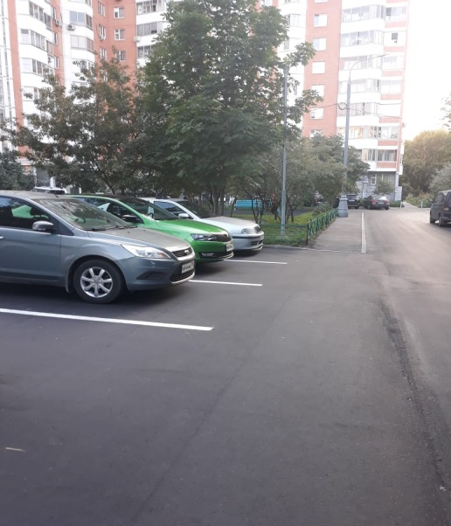
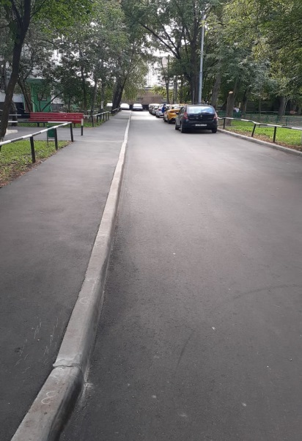
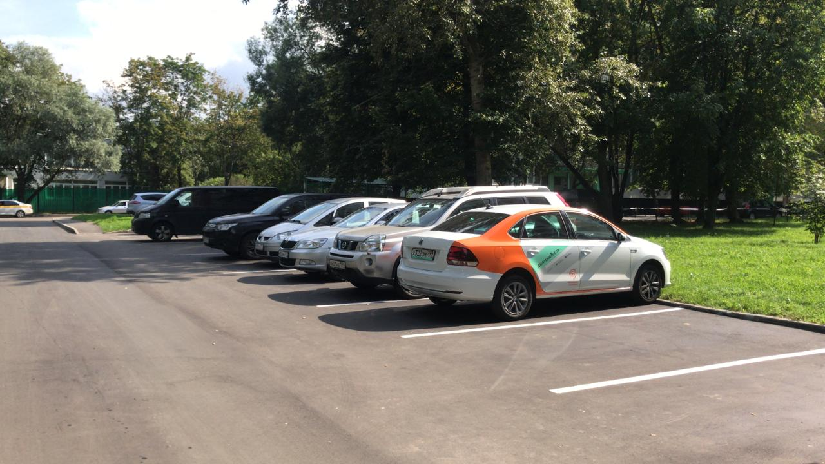
Ярославский район Ремонт АБП большими картами
Замена АБП на сумму 35 721 000 руб. в объеме 42 800 кв.м. на 16 дворовых территориях.
1. ул. Вешних Вод, д.2, корп.6
2. ул. Вешних Вод, д.6, корп.1
3. ул. Дудинка, д.2, корп.1
4. ул. Лосевская, д.1, корп.3
5. ул. Палехская, д.131
6. ул. Ротерта, д.1
7. ул. Проходчиков, д.17
8. ул. Федоскинская, д.2
9. Хибинский пр., д.30, корп.1
10. Хибинский пр., д.30, корп.2
11. ул. Холмогорская, д.6, корп.1
12. Ярославское шоссе, д.120, корп.1
13. Ярославское шоссе, д.120, корп.2
14. Ярославское шоссе, д.59
15. Ярославское шоссе, д.129
16. Ярославское шоссе, д.131
О планах реализации городских программ на 2019 год

Slide 8
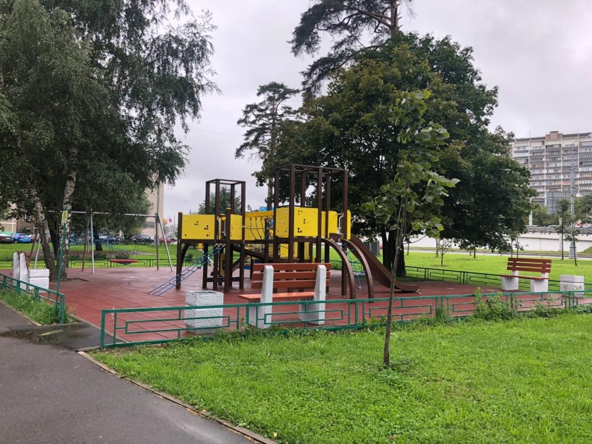
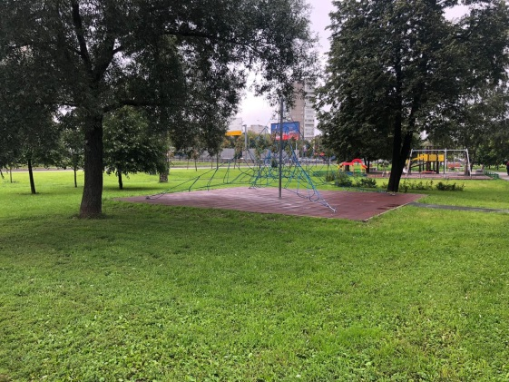
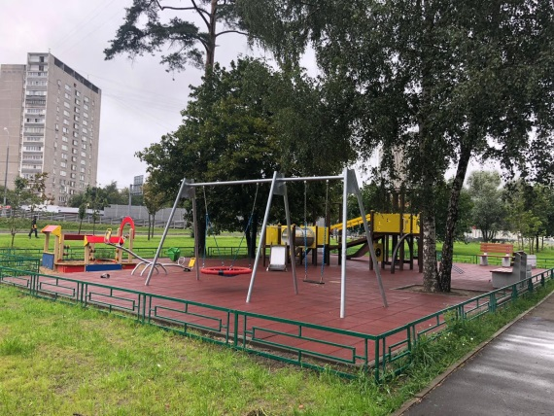
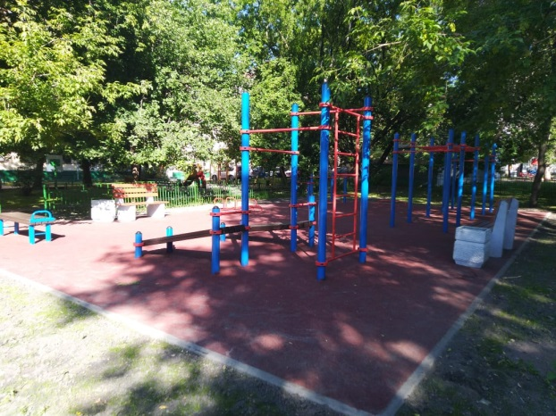
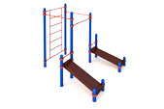
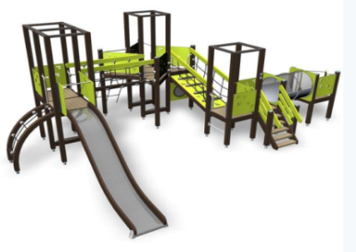
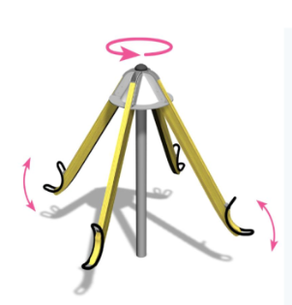
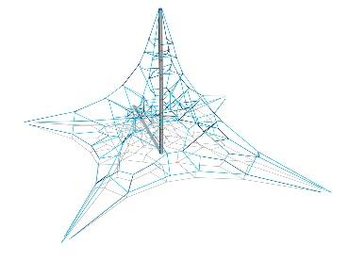
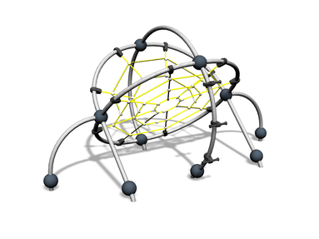
Ярославский район Благоустройство за счёт средств программы «Развитие Городской Среды»
Работы на сумму 21 748 000 руб. по адресам:
Ул. Лосевская, д.1, корп.3
Югорский проезд, д.6
Югорский проезд, д.22, корп.2
Ул. Федоскинская, д.2
Ярославское ш. д.6, корп.2
Ярославское ш. д. 34
Вид работ:
реконструкция детских площадок с заменой покрытий, игровых элементов, ограждений и пр.
О планах реализации городских программ на 2019 год

Slide 9
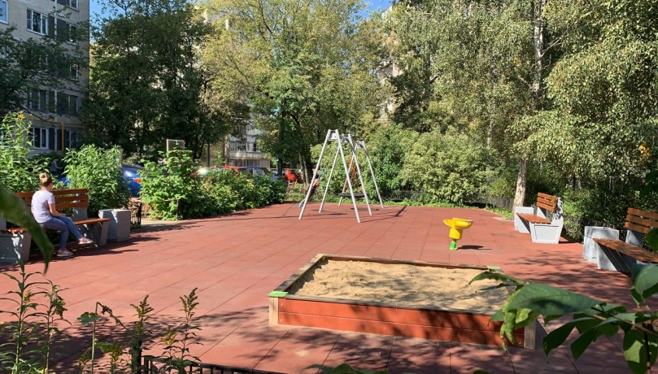
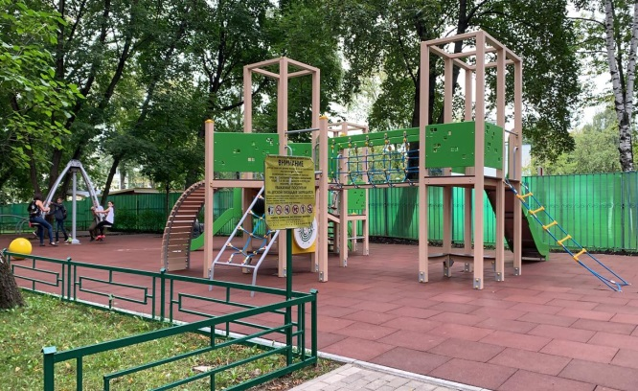
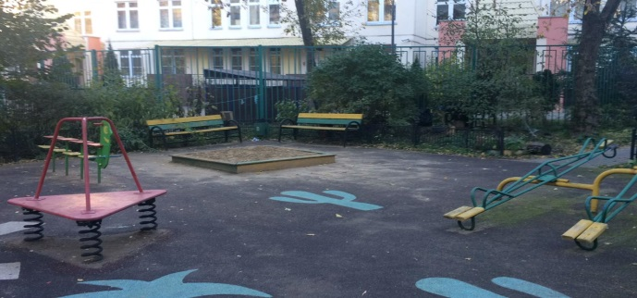
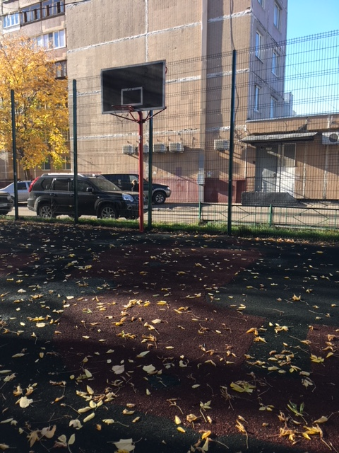
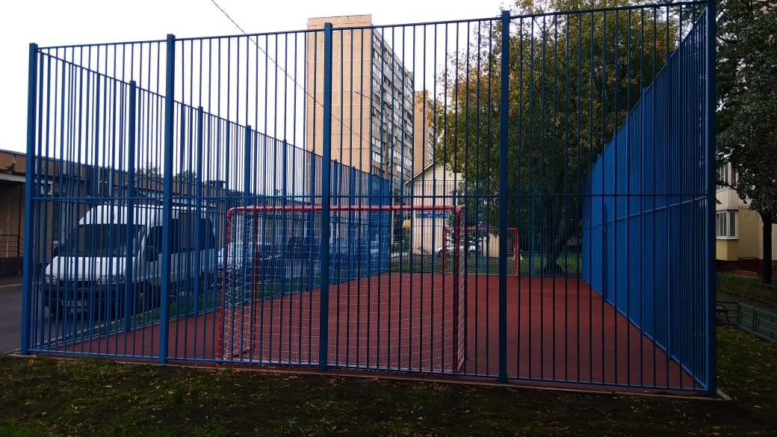
Ярославский район Благоустройство дворовых территорий, победивших в голосовании на портале «Активный гражданин».
ул. Палехская, д. 12
Ярославское ш., д. 12 к. 2
О планах реализации городских программ на 2019 год

Slide 10
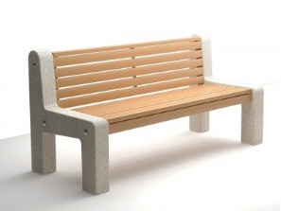
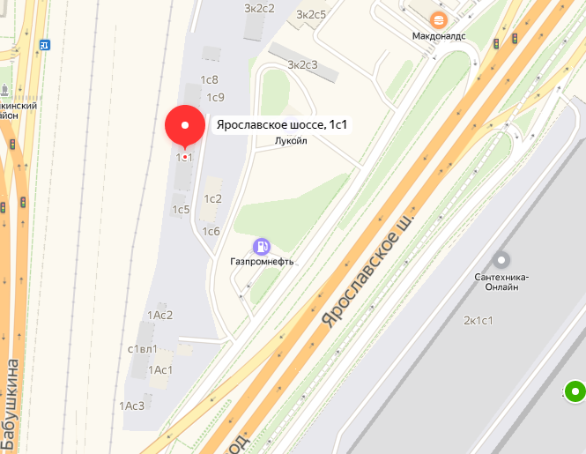
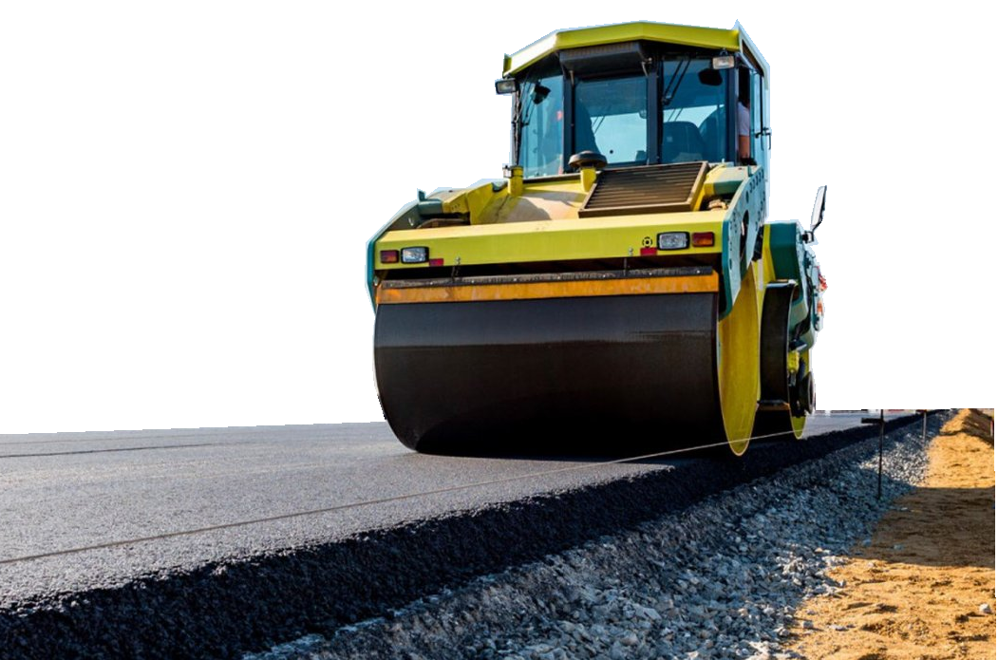
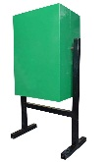
Ярославский район Благоустройство за счёт средств экономии.
Средства экономии по результатам проведения конкурсных процедур составили 7 112 000 руб.
Часть средств, в размере 3 712 000 руб. определена по согласованию с депутатским корпусом на локальные ремонтно-восстановительные работы по обращениям жителей (ремонт АБП, установка урн и скамеек)
Часть средств, в размере 3 400 000 руб. определена по согласованию с депутатским корпусом на ремонт дорожного полотна по адресу: Ярославское ш., д.1, стр.1 (портал «Наш город»)
О планах реализации городских программ на 2019 год

Slide 11
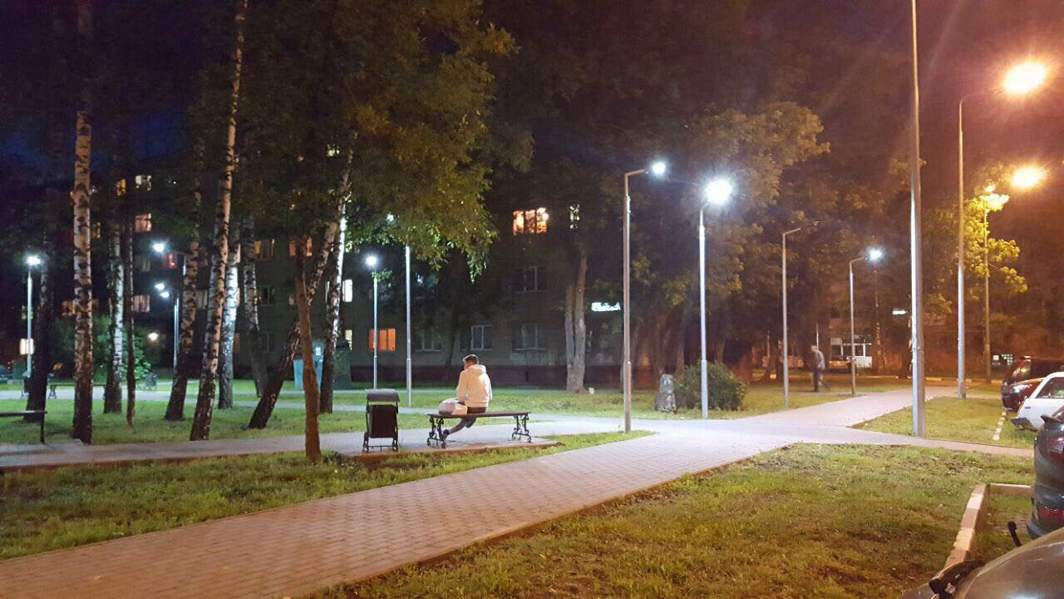
Ярославский район Опоры освещения
Планируется установка 203 опор освещения по 56 адресам
В рамках программы
благоустройства в 2019 году:
7
ул. Дудинка, д.2, корп.2
ул. Палехская, д.12
Ярославское ш., д.12, корп.2
ул. Вешних вод, д.8, корп.3
ул. Холмогорская, д.6, корп.2
Ярославское ш., д.18
ул. Палехская, д.133
По обращениям граждан:
22
Хибинский пр, д.3-10;
ул. Лосевская, д.1, корп.4;
ул. Ротерта, д.3;
ул. Палехская, д.15;
ул. Палехская, д.17;
ул. Палехская-Дудинка, д.
2 корп.2;
Ярославское ш, д. 109, корп.1;
Ярославское ш, д. 111, корп.1;
Ярославское ш, д. 111, корп.3;
ул. Палехская, д. 8;
Ярославское ш, д. 22;
ул. Холмогорская, д. 2, корп.1;
ул. Проходчиков, д. 1;
ул. Вешних Вод, д. 2, корп.3;
Ярославское ш., д. 67;
ул. Ротерта, д. 9;
ул. Вешних Вод, д. 2, корп.5;
ул. Вешних Вод, д. 2, корп.6;
ул. Абакумова, д.10, корп.2;
Ярославское ш., д. 4, корп.1;
ул. Федоскинская, д. 6;
Лосевская улица д.1, корп.1.
ул.Палехская,11к.2,
ул.Палехская,19к.1,
Ярославское ш,34,
Ярославское ш,57,
Ярославское ш,59,
Ярославское ш,122, к.1,
Ярославское ш,125,
ул.Проходчиков,7 корп.2,
ул.Проходчиков,10 корп.2,
Ярославское ш,28,
ул.Федоскинская,9, к.3,
Югорский пр,22 корп.2,
Хибинский пр, 30 корп.2,
Ярославское ш,12к.1,
Ярославское ш,109к.2,
Ярославское ш,111к.2,
Ярославское ш,130к.2,
ул.Холмогорская,6к.1
По программе освещения:
26
Ул. Палехская, д.5;
ул.Палехская,7,
ул.Палехская,9к.1;
ул.Палехская,131,
ул.Лосевская,2-4,
ул.Лосевская,5,
ул.Лосевская,12,
По программе «Мой район»:
1
Ярославское ш, д.6, корп.2;
О планах реализации городских программ на 2019 год

Slide 12
Ярославский район Озеленение по программе «Миллион деревьев»
31 дерево
Планируется к высадке в летний период
(на 15 дворовых территориях)
1293 кустарника
20 деревьев
Планируется к высадке в осенний период
(на 15 дворовых территориях)
962 кустарника
О планах реализации городских программ на 2019 год

Slide 13
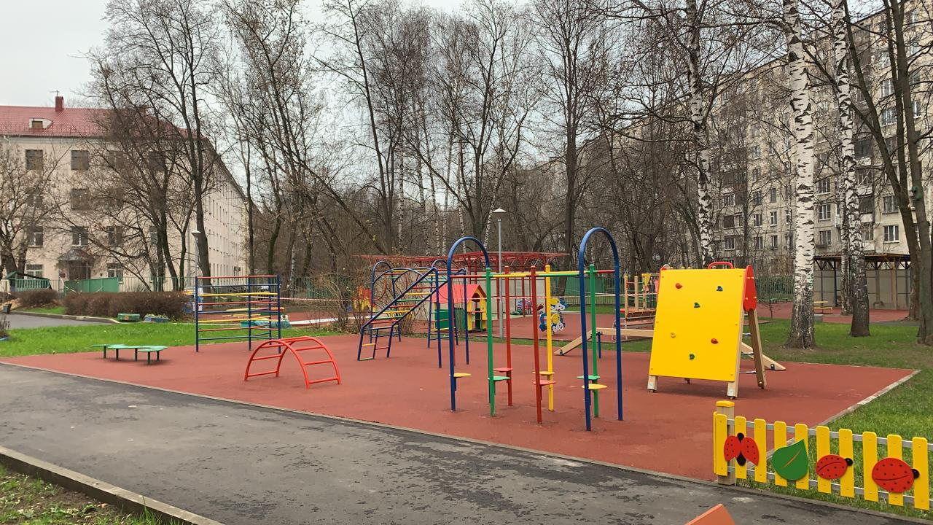
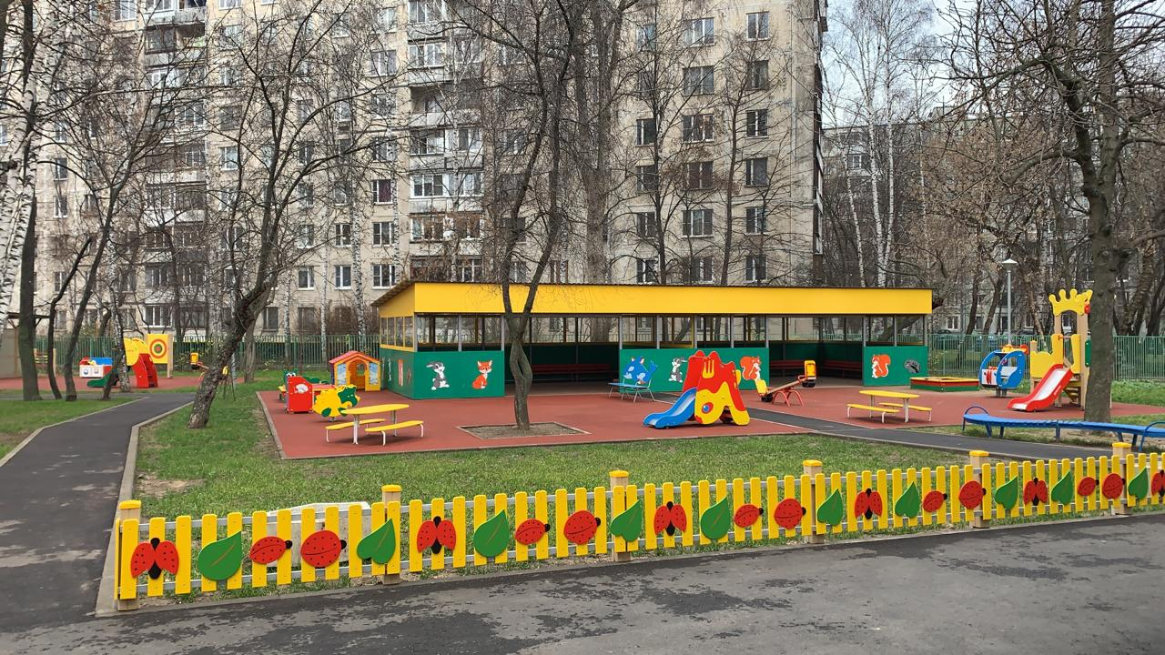
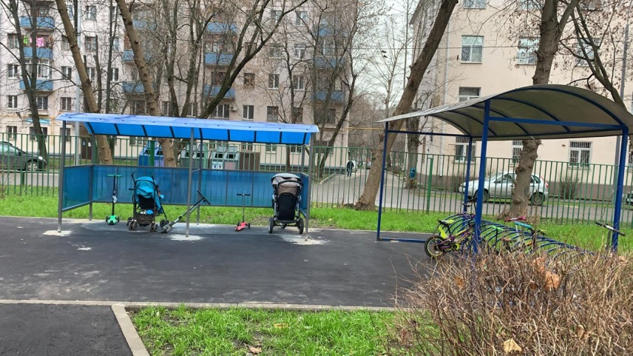
Ярославский район Благоустройство территории объектов образования в рамках программы «Столичное образование»
ул. Холмогорская, д.5, стр.1.
Общая стоимость работ – 18 256 100.00 руб.
Виды работ:
Устройство/ремонт АБП
Замена БП
Ремонт газонов
Ремонт ограждений
Устройство покрытия на детской площадке
Замена МАФ
Ремонт детских площадок
О планах реализации городских программ на 2019 год

